Slide 1
Языки программирования, синтаксис, семантика, прагматика. Когнитивные особенности человеческого мышления и их влияние на развитие языков программирования.
М.ИСТ.РВС.23.05
Бабунов Ф.А.
Рябиков Н.Д.

Slide 2
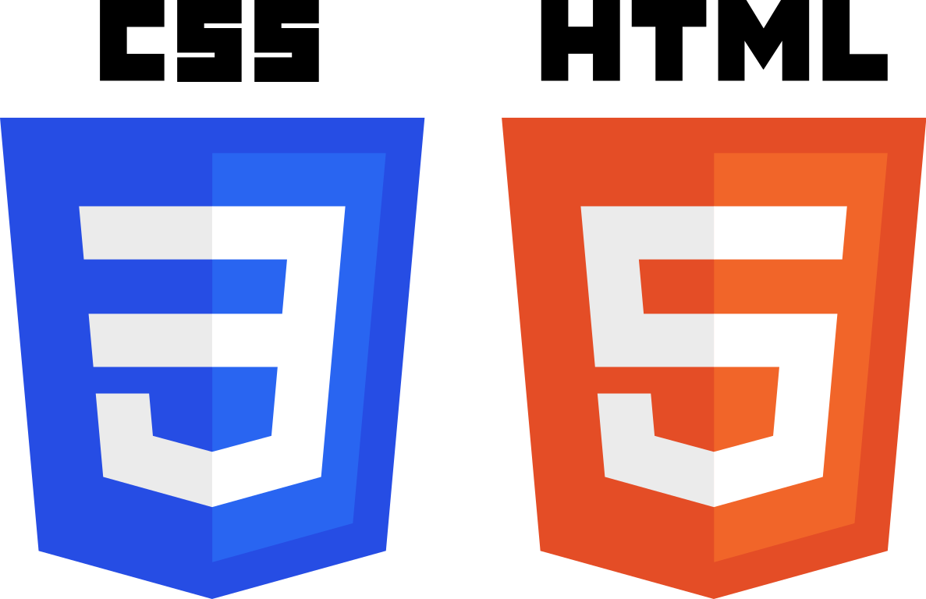
Язык программирования

Slide 3
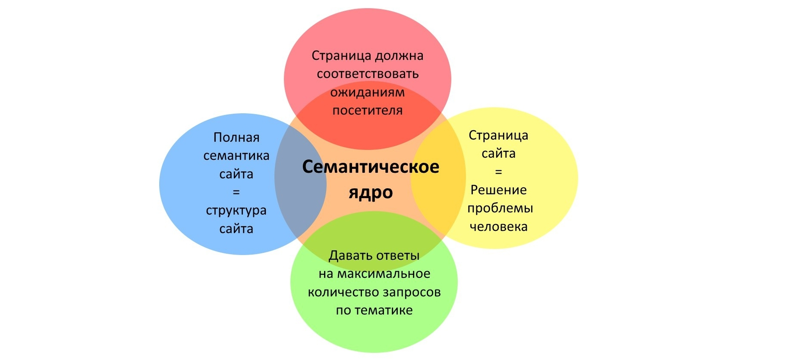
Семантика
Семантика аксиоматическая.
Семантика денотации.
Семантика интерпретаций.
Семантика трансляций.
Семантика трансформации.

Slide 4
Синтаксис

Slide 5
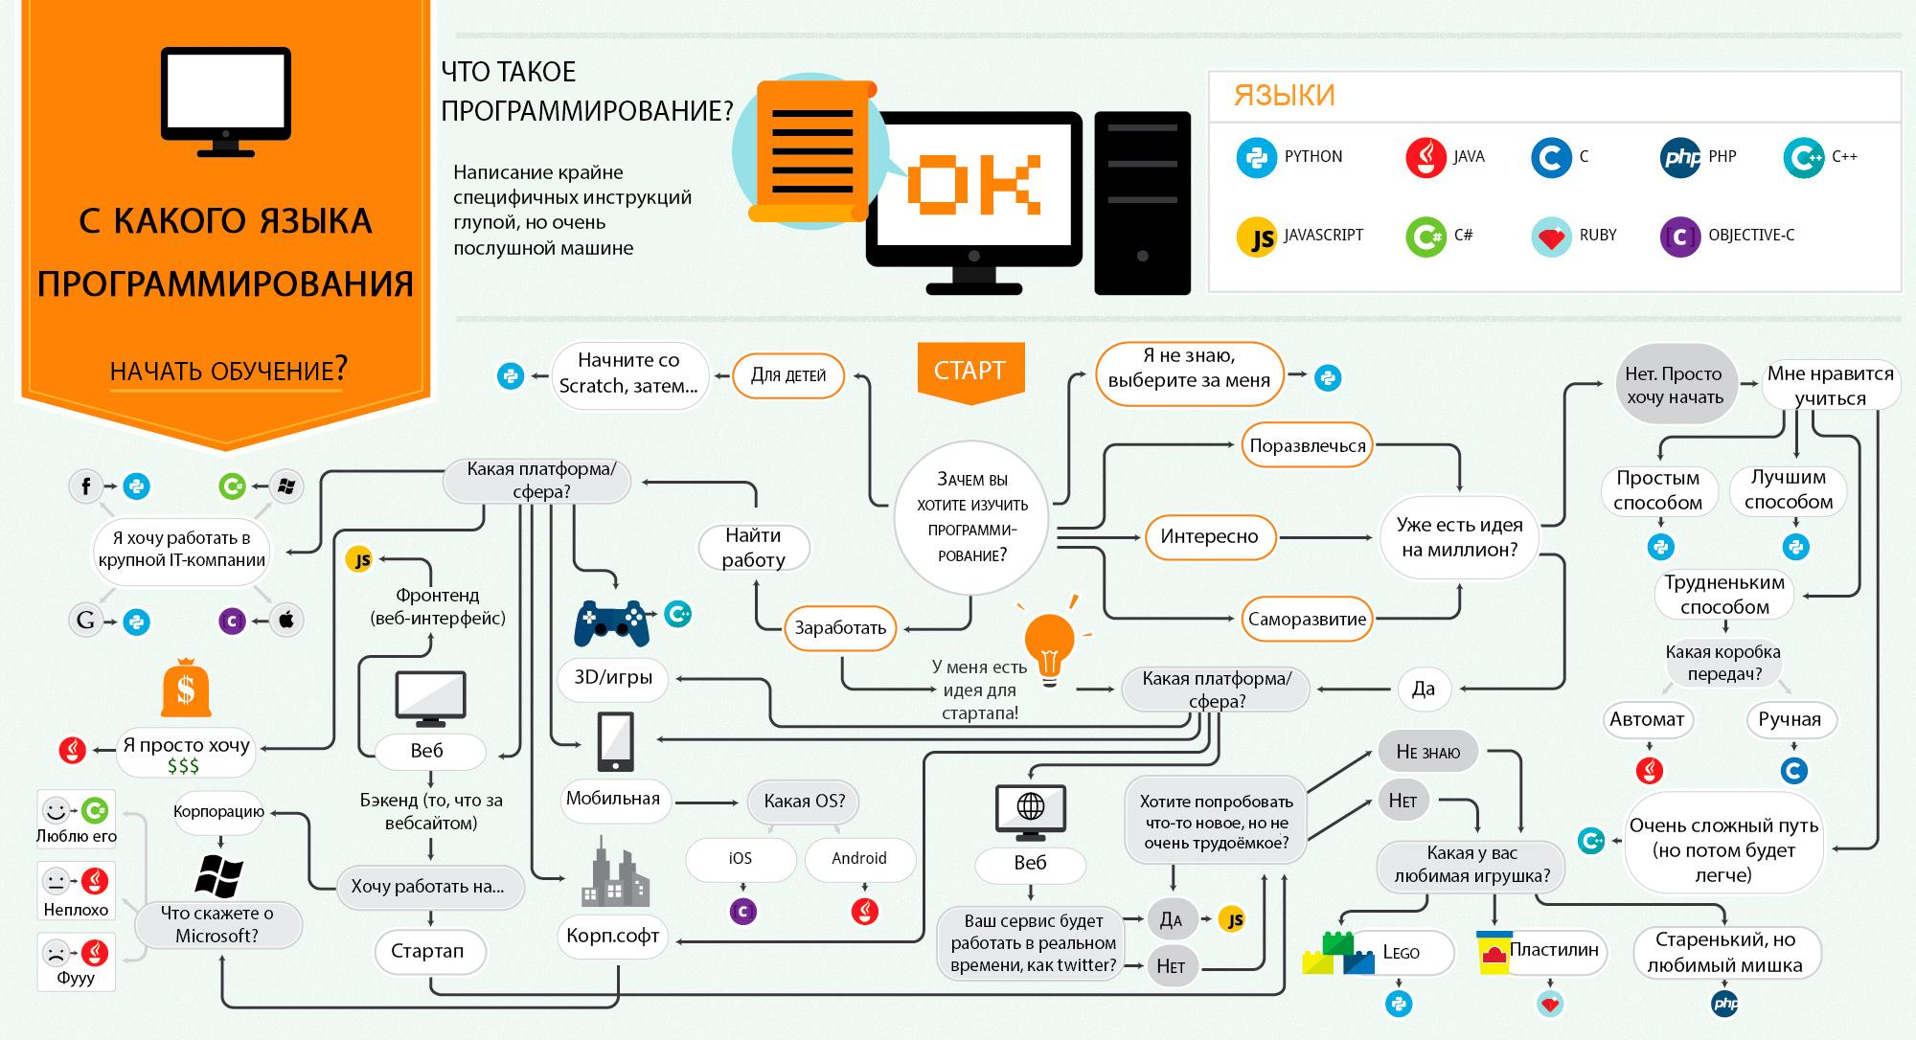
Прагматика

Slide 6
Когнитивные особенности человеческого мышления и их влияние на развитие языков программирования
Когнитивные особенности - это индивидуальные различия в познавательных процессах, которые лежат в основе нашего мышления, восприятия, памяти и решения проблем.

Slide 7
Когнитивные особенности человеческого мышления и их влияние на развитие языков программирования
Ключевые аспекты:
Абстракция
Логическое мышление
Символическое мышление
Способность к анализу и решению проблем
Коммуникация

Slide 8
Абстракция

Slide 9
Логическое мышление

Slide 10
Символическое мышление

Slide 11
Способность к анализу и решению проблем

Slide 12
Коммуникация

